Slide 1
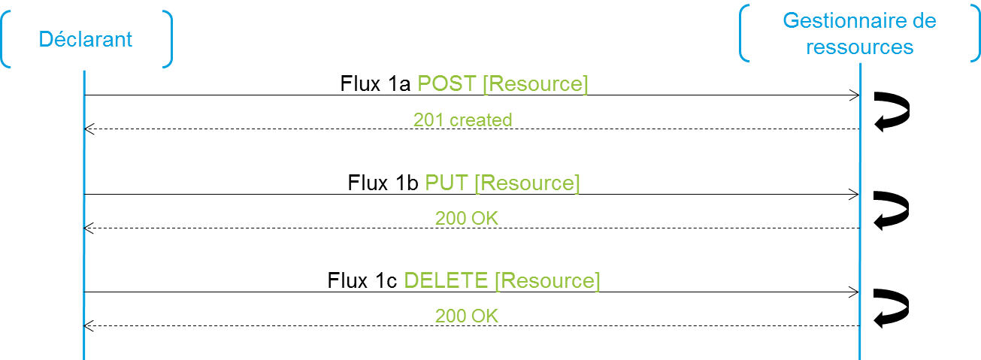
Flux 1
Déclarant
Gestionnaire de ressources
Flux 1a POST [Resource]
201 created
Flux 1b PUT [Resource]
200 OK
Flux 1c DELETE [Resource]
200 OK

Slide 2
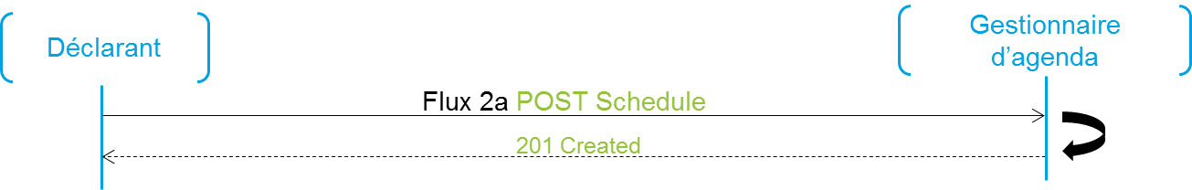
Flux 2a
Déclarant
Gestionnaire d’agenda
Flux 2a POST Schedule
201 Created

Slide 3
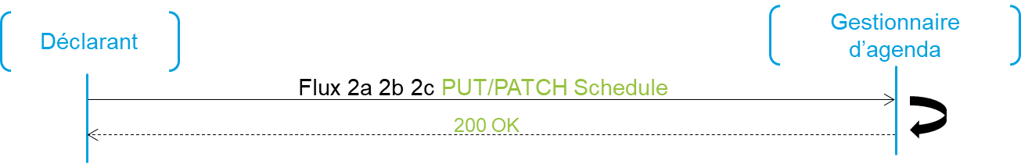
Flux 2b
Déclarant
Gestionnaire d’agenda
Flux 2a 2b 2c PUT/PATCH Schedule
200 OK
Déclarant
Gestionnaire d’agenda
Flux 2a 2b 2c PUT/PATCH Schedule
200 OK

Slide 4
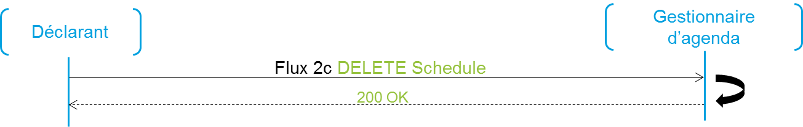
Flux 2c
Déclarant
Gestionnaire d’agenda
Flux 2c DELETE Schedule
200 OK

Slide 5
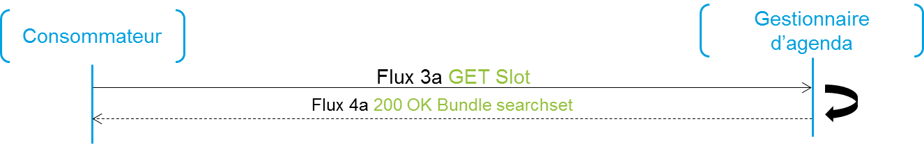
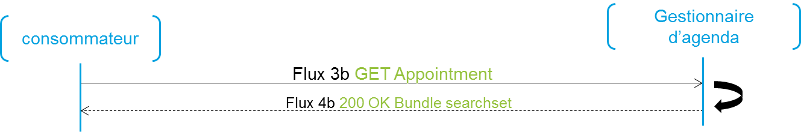
Flux 3 et 4
Consommateur
Gestionnaire d’agenda
Flux 3a GET Slot
Flux 4a 200 OK Bundle searchset
consommateur
Gestionnaire d’agenda
Flux 3b GET Appointment
Flux 4b 200 OK Bundle searchset
consommateur
Gestionnaire d’agenda
Flux 3b GET Appointment
Flux 4b 200 OK Bundle searchset

Slide 6
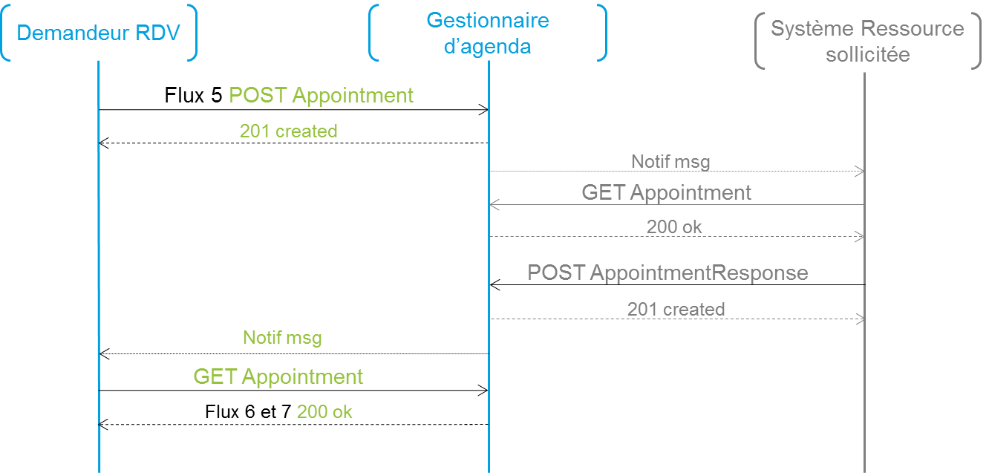
Flux 5, 6 et 7
Demandeur RDV
Gestionnaire d’agenda
Système Ressource sollicitée
Flux 5 POST Appointment
201 created
Notif msg
GET Appointment
200 ok
POST AppointmentResponse
201 created
Notif msg
GET Appointment
Flux 6 et 7 200 ok

Slide 7
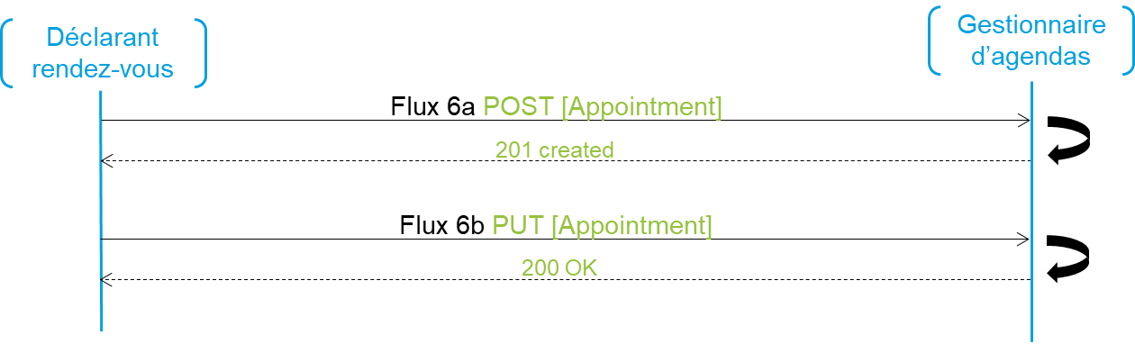
Gestion rendes-vous
Déclarant rendez-vous
Gestionnaire d’agendas
Flux 6a POST [Appointment]
201 created
Flux 6b PUT [Appointment]
200 OK
Déclarant rendez-vous
Gestionnaire d’agendas
Flux 6a POST [Appointment]
201 created
Flux 6b PUT [Appointment]
200 OK

